Slide 1
인공지능 모델을 이용한 리뷰 분석
팀 - 감정
박도월
손영빈
신현택
이동제

Slide 2
목차
1
프로젝트 목적
2
데이터 구성
3
데이터 전처리
4
학습 결과
5
어플리케이션
6
느낀점

Slide 3
Part 1. 프로젝트 목적

Slide 4
프로젝트 목적
Part 1
- 리뷰의 점수와는 별개로 내용만으로 리뷰의 감정을 분석해보는 것이 중요하기 때문에 진행
- 리뷰 자체로 리뷰에 주어질 점수를 예측해 봄

Slide 5
Part 2. 데이터 구성

Slide 6
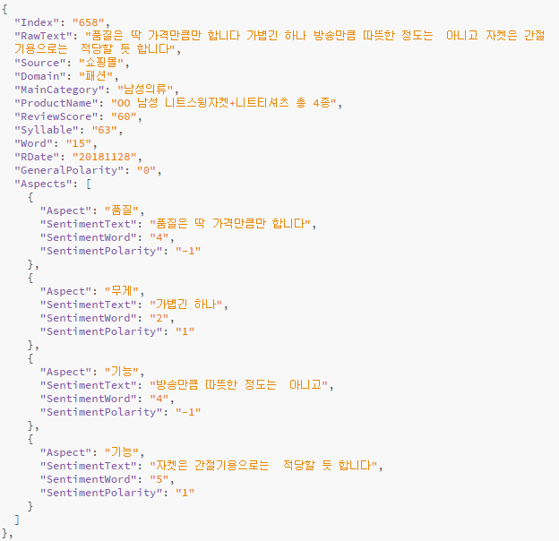
데이터 구성
Part 2
데이터 출처 : 속성기반 감정분석 데이터 - 2022년 구축
(https://www.aihub.or.kr/aihubdata/data/view.do?currMenu=115&topMenu=100&aihubDataSe=data&dataSetSn=71603)
데이터 형식 : JSON
총 데이터 수 : 179800개
그림 1

Slide 7
Part 3. 데이터 전처리

Slide 8
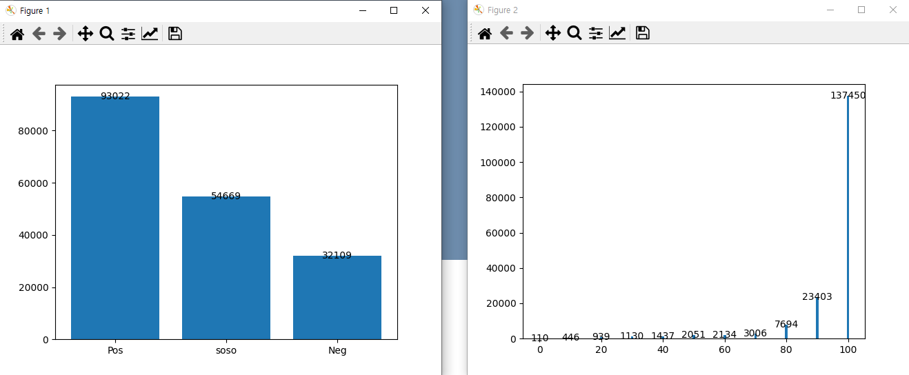
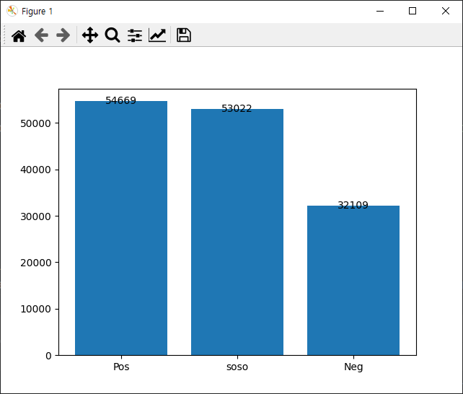
데이터 전처리
Part 3
긍정 / 부정 판단 데이터
사용 데이터 - 139780개의 리뷰 원글 (RawText)과 반응(Polarity)
리뷰의 반응(Polarity) – 리뷰 안에 있는 요소들의 반응의 합으로 긍정, 무반응, 부정으로 분리
긍정 데이터가 많았기 때문에 일부 긍정 데이터를 사용하지 않고 학습 진행
그림 2
그림 3

Slide 9
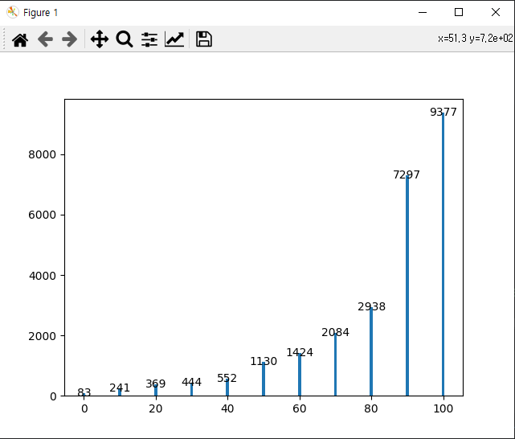
데이터 전처리
Part 3
리뷰 점수 판단 데이터
사용 데이터 - 25939개의 리뷰 원글 (RawText)과 리뷰점수(ReviewScore)
리뷰 점수 – 0~100점까지 10점 단위로 분리
특이 사항 - 부정적 리뷰에 고득점, 긍정적 리뷰에 저득점의 경우 학습 데이터에서 제외
100점의 데이터가 많았기 때문에 일부 100 점 데이터를 제외하고 학습 진행
그림 4
그림 5

Slide 10
Part 4. 학습 결과

Slide 11
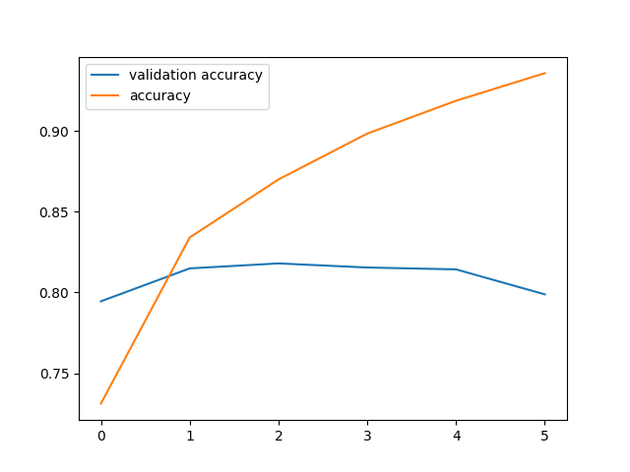
학습 결과
Part 4
긍정 / 부정 분석 모델
최종 정확도 : 79.89%
그림 6

Slide 12
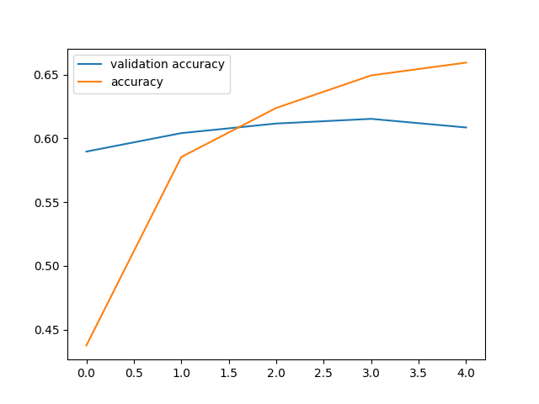
학습 결과
Part 4
예상 리뷰 점수 모델
최종 정확도 : 60.85%
그림 7

Slide 13
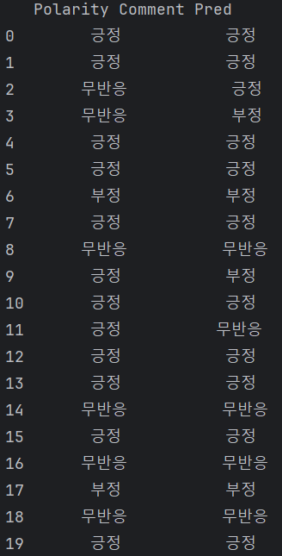
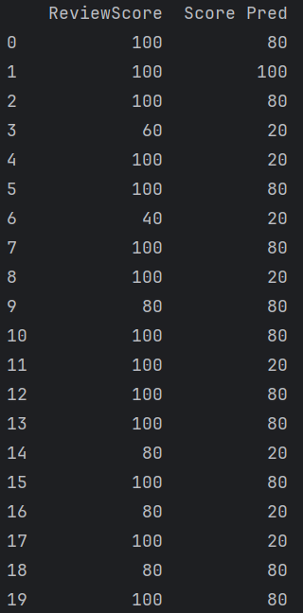
학습 결과
Part 4

Slide 14
Part 5. 어플리케이션

Slide 15
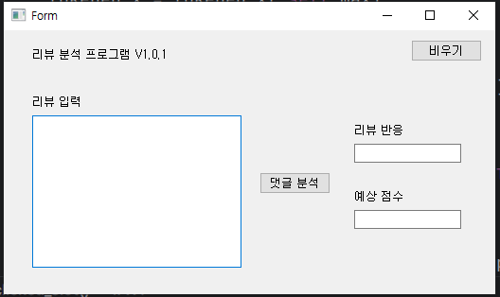
어플리케이션
Part 5
화면 구성
리뷰 입력
결과 출력

Slide 16
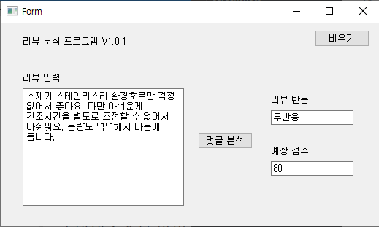
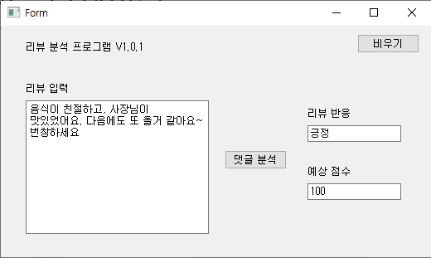
어플리케이션
Part 5
사용 화면

Slide 17
Part 6. 느낀점

Slide 18
느낀점
Part 5
데이터 전처리 과정
데이터 편향 처리
데이터의 구성을 확인하지 않은 상태에서 학습을 진행하였으나, 데이터의 구성을 확인한 후 데이터의 편향을 맞추는 과정이 필요함을 느낌
JSON -> CSV로 바꾸면서 필요한 데이터만 추출하는 과정이 어려웠음

Slide 19
Q & A

Slide 20
감사합니다

